Slide 1



Slide 2







ГРУППА КОМПАНИЙ КАПИТАЛ LIFE
25 млн застрахованных россиян
(по данным ЦБ РФ по итогам 9 мес. 2023 года)
ООО «Капитал Лайф Страхование Жизни» №6 на рынке страхования жизни
(по данным ЦБ РФ по итогам 9 мес. 2023 года)
Более 1000 представительств в ˃70 регионах страны
ООО «Капитал Медицинское Страхование»
№2 на рынке ОМС
(по данным ЦБ РФ по итогам 9 мес. 2023 года)
Более 350 млрд рублей – совокупный объем средств
ООО «Медис»
№1 на рынке производственной медицины

Slide 3



КАПИТАЛ LIFE – КРУПНЕЙШАЯ АГЕНТСКАЯ КОМПАНИЯ НА РЫНКЕ СТРАХОВАНИЯ ЖИЗНИ
№1 ПО РАЗМЕРУ УСТАВНОГО КАПИТАЛА
СРЕДИ СТРАХОВЩИКОВ ЖИЗНИ
4,1 млрд рублей
№1 ПО РАЗМЕРУ АГЕНТСКОЙ СЕТИ
В СТРАХОВАНИИ ЖИЗНИ В РФ
Более 200 офисов и более 7 тыс. финансовых консультантов
по всей России
20 ЛЕТ ЛИДЕРСТВА
НА РЫНКЕ СТРАХОВАНИЯ ЖИЗНИ
№1 ПО КОЛИЧЕСТВУ ДЕЙСТВУЮЩИХ ДОГОВОРОВ НСЖ
611 тыс. договоров НСЖ по итогам 9 мес. 2023 года
Под нашей страховой защитой более 2 млн человек
Рейтинг НКР на уровне AA.ru, прогноз «стабильный»
№1 ПО КОЛИЧЕСТВУ УРЕГУЛИРОВАННЫХ СТРАХОВЫХ СЛУЧАЕВ СРЕДИ СТРАХОВЩИКОВ ЖИЗНИ
Более 800 тыс. страховых случаев урегулировано
за 9 мес. 2023 года
№1 ПО КОЛИЧЕСТВУ УРЕГУЛИРОВАННЫХ
СТРАХОВЫХ СЛУЧАЕВ ПО ДОГОВОРАМ НСЖ
Более 30 тыс. страховых случаев за 9 мес. 2023 гг.
№1 ПО КОЛИЧЕСТВУ ДЕЙСТВУЮЩИХ И ЗАКЛЮЧЕННЫХ ДОГОВОРОВ ДМС
36% - доля компании среди страховщиков жизни
по действующим договорам по итогам 9 мес. 2023 года

Slide 4






ИСТОРИЯ КОМПАНИИ
2004-2005
2006-2008
2009-2017
Центральным банком РФ лицензирована деятельность КАПИТАЛ LIFE (до 03.09.2018 года – «РГС Жизнь»). Компания набирает команду, выстраиваются бизнес-процессы управления, продаж, формируется продуктовая линейка.
КАПИТАЛ LIFE активно выстраивает агентскую сеть и начинает развивать канал партнерских продаж. Региональные офисы открываются в крупнейших городах России, предоставляя доступ к услугам Компании для значимой части населения страны.
КАПИТАЛ LIFE входит в ТОП-3 рынка страхования жизни по объему сборов. К 2014 году КАПИТАЛ LIFE становится лидером по уровню выплат. В 2016 году начато внедрение дистанционных технологий - запущен сервис «Кабинет клиента».
2017-2018
2019-2020
2021-2022
Компания удваивает агентский корпус. В сентябре 2018 года Компания меняет бренд на КАПИТАЛ LIFE. Компания – лауреат премии «Финансовая элита России – 2018» в номинации «Надежность», премии «Права потребителей» за лучшее продуктовое предложение.
В 2019 году Компания первой на рынке вводит онлайн-сервис получения страховых выплат. КАПИТАЛ LIFE – №1 на рынке страхования жизни по накопительному страхованию, объему выплат клиентам, по размерам агентской сети и уровню продаж в агентской сети, по объему уставного капитала.
В 2020 году КАПИТАЛ LIFE продолжает активно внедрять инновации и формировать экосистему здорового образа жизни.
КАПИТАЛ LIFE начала массовое использование медицинских роботов на основе нейросетей и искусственного интеллекта.
В 2022 году компания стала лауреатом премии «Финансовая элита России» за системный вклад в развитие института агентских продаж в страховании жизни в России.
По итогам 2022 года КАПИТАЛ LIFE собрала
более 21,5 млрд рублей и подтвердила лидерство на рынке накопительного страхования в России по действующим договорам.

Slide 5
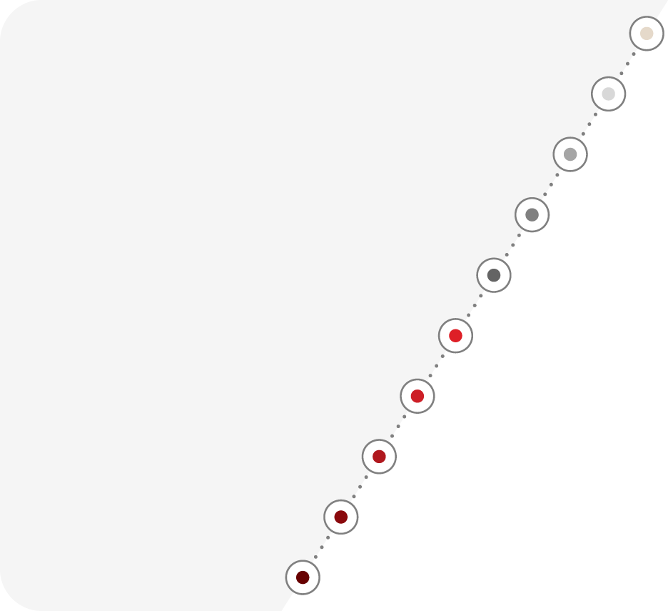
2023: ГЛАВНЫЕ СОБЫТИЯ
ДЕКАБРЬ
КАПИТАЛ LIFE стала лауреатом премии «Время инноваций»
за активное внедрение искусственного интеллекта в страховании
2023
НОЯБРЬ
КАПИТАЛ LIFE собрала 15,5 млрд рублей и подтвердила лидерство на рынке НСЖ в России за 9 месяцев 2023 года
ОКТЯБРЬ
Экосистема здорового образа жизни КАПИТАЛ LIFE получила высокую оценку
в рамках премии «Качество обслуживания и права потребителей»
АВГУСТ
За I полугодие 2023 года КАПИТАЛ LIFE собрала 10,5 млрд рублей и подтвердила лидерство на НСЖ в России
ИЮЛЬ
КАПИТАЛ LIFE подтвердила наивысший рейтинг качества услуг от аналитического центра «БизнесДром»
ИЮНЬ
Деятельность КАПИТАЛ LIFE по защите благосостояния российских граждан получила высокую оценку в рамках премии «Лучшие социальные проекты России»
АПРЕЛЬ
Агентство НКР повысило кредитный рейтинг КАПИТАЛ LIFE до уровня AA-.ru со стабильным прогнозом
АПРЕЛЬ
КАПИТАЛ LIFE получила награду Московской биржи за высокие показатели в работе на рынке депозитов в 2022 году
ФЕВРАЛЬ
КАПИТАЛ LIFE – №1 на рынке накопительного страхования в России по действующим договорам за 2022 год
ЯНВАРЬ
КАПИТАЛ LIFE заняла первое место в рейтинге лучших работодателей HeadHunter среди крупных страховых компаний

Slide 6






КАПИТАЛ LIFE: ЛИДЕРСТВО НА РЫНКЕ
ПРИЗНАНИЕ ПРОФЕССИОНАЛЬНОГО СООБЩЕСТВА
Инвестиционная стратегия «Устойчивое развитие» КАПИТАЛ LIFE была признана лучшей стратегией, разработанной с учетом принципов ESG и «зеленого» инвестирования в страховании жизни на российском рынке, и была удостоена премии Investment Leaders Award – 2021.
КАПИТАЛ LIFE – победитель премии «Финансовая элита России» в 2016-2018 гг. в номинациях «Безупречная репутация», «Надежность» и «Социальная ответственность».
Лауреат премии в 2021 году в номинации
«Гран-при: компания года по накопительному страхованию жизни».
В 2020 году КАПИТАЛ LIFE награждена дипломом «Эксперт РА» за лидерство в НСЖ в России. В 2021 году рейтинговое агентство подтвердило ведущие позиции компании в НСЖ и агентских продажах в России.
В 2022 году КАПИТАЛ LIFE была отмечена дипломом «Эксперт РА» за вклад в развитие агентских сетей на рынке страхования жизни.
В 2020 году КАПИТАЛ LIFE награждена дипломом Агентства страховых новостей (АСН) за лидерство в накопительном страховании жизни в России.
В 2021 году компания была отмечена дипломом за динамику роста в сегменте ДМС.
КАПИТАЛ LIFE – неоднократный победитель премии INVESTOR AWARDS, присуждающей награды за лучшее финансовое решение в области инвестиций.
КАПИТАЛ LIFE – победитель конкурса «Финансовый Олимп – 2018» в номинации «Лидер по выплатам на рынке страхования жизни».

Slide 7






КАПИТАЛ LIFE: ВЫСОКОЕ КАЧЕСТВО ОБСЛУЖИВАНИЯ
ПРИЗНАНИЕ ПРОФЕССИОНАЛЬНОГО СООБЩЕСТВА
КАПИТАЛ LIFE – победитель
национальной премии
«Лучшие в России – 2018» за лучший онлайн-сервис в страховании жизни.
КАПИТАЛ LIFE – лауреат премии «Права потребителей и качество обслуживания - 2018» за лучшее продуктовое предложение. В 2020 году компания была отмечена наградой за лидерство в НСЖ в России. В 2021 году компания была удостоена премии за федеральную акцию по повышению финансовой грамотности «День клиента».
КАПИТАЛ LIFE – лауреат премии «Развитие регионов. Лучшее для России – 2019» в номинации «Лучшая агентская сеть на рынке страхования жизни».
В 2020 году компания подтвердила это звание.
КАПИТАЛ LIFE обладает рейтингом
«Знак качества» аналитического центра «БизнесДром» на уровне А1 за наивысшее качество услуг.
КАПИТАЛ LIFE – многократный лауреат премии «Лучшие социальные проекты России».
В 2020 году получена награда за борьбу с безработицей во время пандемии коронавируса,
в 2021 году – за бесперебойное обслуживание клиентов и дистанционные выплаты в период пандемии. В 2022 году – за программу найма и обучения страховых агентов, а в 2023 – за защиту благосостояния российских граждан.
В 2019 году онлайн-сервис по урегулированию КАПИТАЛ LIFE был признан инновацией года в страховании жизни.
В 2020 году компания была отмечена в номинации «Лидер НСЖ в России».
В 2021 году стала лауреатом премии в номинации «Крупнейшая агентская компания по страхованию жизни в России».

Slide 8






КАПИТАЛ LIFE: ЦИФРОВОЕ И ИННОВАЦИОННОЕ ЛИДЕРСТВО
ПРИЗНАНИЕ ПРОФЕССИОНАЛЬНОГО СООБЩЕСТВА
КАПИТАЛ LIFE признана лидером цифровой трансформации на рынке страхования жизни в рамках рейтинга Фонда «Сколково».
Цифровые сервисы КАПИТАЛ LIFE признаны самыми функциональными на российском рынке согласно исследованию аналитического агентства Markswebb
«Invest Tech Review».
КАПИТАЛ LIFE – обладатель премии Digital Leaders за социально-значимую деятельность по дистанционному обслуживанию клиентов в течение 2020 года. В 2022 году стала лауреатом премии за разработку и внедрение собственного программного обеспечения и эффективную цифровую трансформацию в страховании жизни.
КАПИТАЛ LIFE - №1 среди страховщиков жизни в рейтинге цифровизации Ассоциации электронных коммуникаций (РАЭК).
КАПИТАЛ LIFE – лауреат
XVI Международной премии имени П.А. Столыпина за лидерство в цифровизации на рынке страхования жизни.
КАПИТАЛ LIFE – обладатель премии
«Время инноваций» за проект года в категории «Страховые услуги» – инновационный акселератор LIFE.medtech в 2018 и 2019 годах.
В 2021 году КАПИТАЛ LIFE получила награду за внедрение инноваций в страховании жизни.

Slide 9




КАПИТАЛ LIFE: ОТВЕТСТВЕННЫЙ РАБОТОДАТЕЛЬ
ПРИЗНАНИЕ ПРОФЕССИОНАЛЬНОГО СООБЩЕСТВА
КАПИТАЛ LIFE – лидер рейтинга лучших работодателей России HeadHunter среди крупных страховых компаний по итогам 2021 и 2022 гг.
КАПИТАЛ LIFE входит в список привлекательных работодателей России портала SuperJob.ru.
КАПИТАЛ LIFE обладает наивысшим рейтингом привлекательности работодателя на уровне A.hr от аналитического центра «БизнесДром».
КАПИТАЛ LIFE входит в число наиболее привлекательных российских компаний для возрастных сотрудников (50 и более лет), согласно исследованию брендингового агентства Makelove.
Отличные условия работы для страховых агентов компании были отмечены дипломом Агентства страховых новостей (АСН) в 2022 году.
В 2022 году компания была удостоена премии «Финансовая элита России» за системный вклад в развитие института агентских продаж в страховании жизни в России.

Slide 10

СЕРВИСНЫЕ УСЛУГИ И ПРЕИМУЩЕСТВА
ПОЛЬЗУЙТЕСЬ СТРАХОВОЙ ЗАЩИТОЙ
С МАКСИМАЛЬНОЙ ВЫГОДОЙ И УДОБСТВОМ

Slide 11

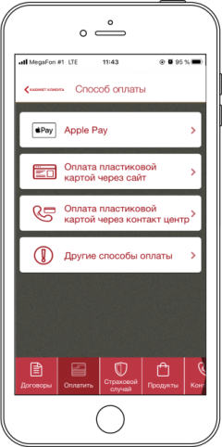
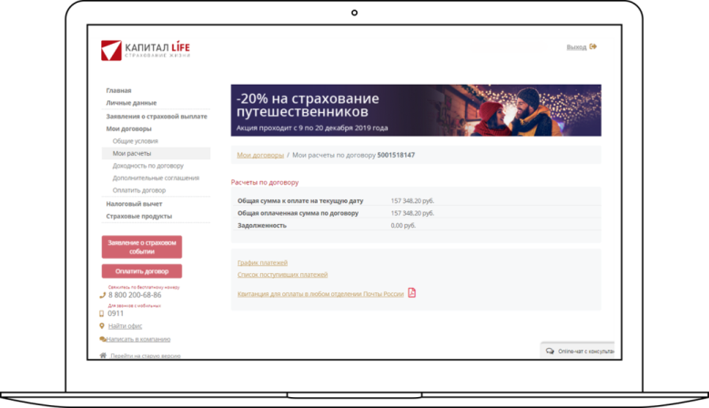
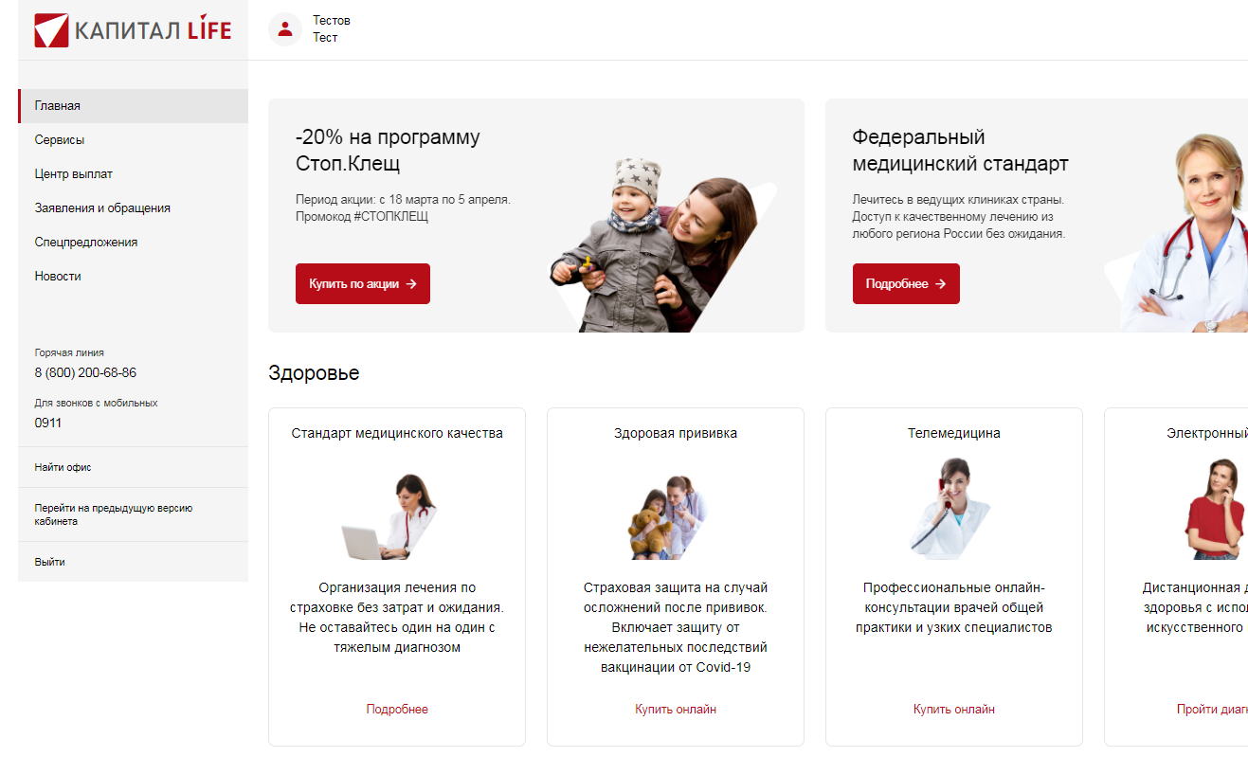
КАБИНЕТ КЛИЕНТА: ВСЯ ИНФОРМАЦИЯ О ВАШЕЙ СТРАХОВОЙ ЗАЩИТЕ В ЛЮБОЙ МОМЕНТ
КАБИНЕТ КЛИЕНТА
КАПИТАЛ LIFE
Кабинет клиента КАПИТАЛ LIFE – это вся необходимая информация о действующих страховых программах, доступном объеме защиты, внесении страховых взносов и осуществлении выплат, а также предложения и привилегии КАПИТАЛ LIFE, подготовленные индивидуально для Вас.
С марта 2021 года все клиенты КАПИТАЛ LIFE могут получить в личном кабинете бесплатную дистанционную диагностику с использованием медицинских роботов, функционирующих на основе нейросетей и искусственного интеллекта.
Воспользуйтесь также мобильной версией Кабинета клиента для устройств на iOS или Android, скачав приложение в AppStore или Google Play.

Slide 12
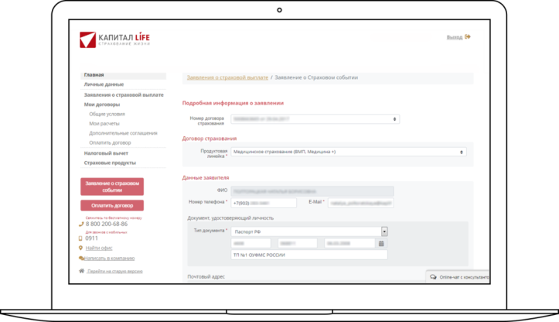
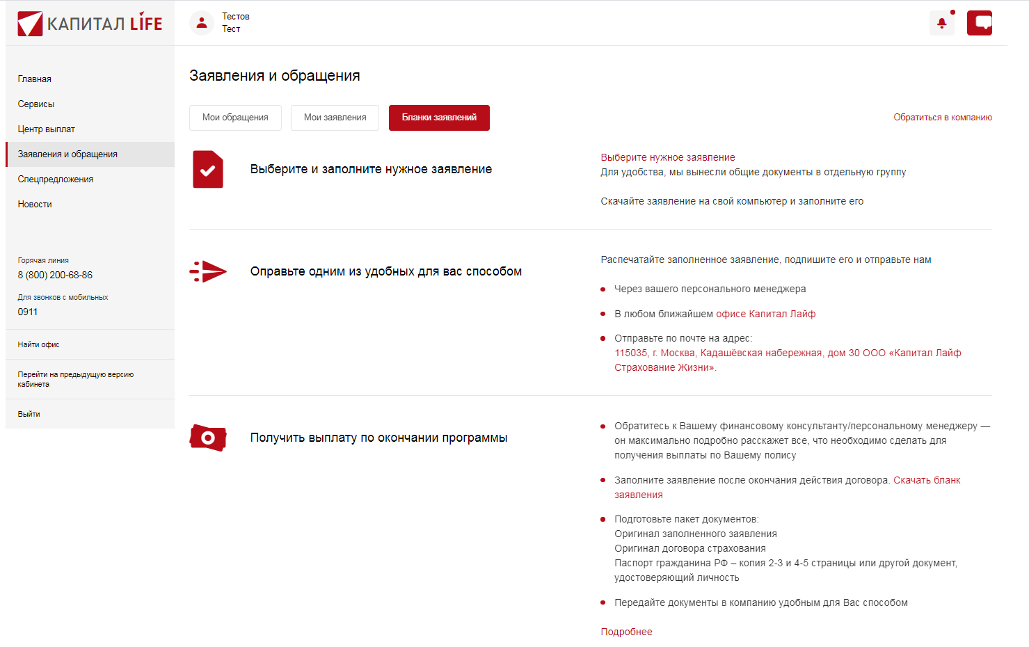
УРЕГУЛИРОВАНИЕ СТРАХОВЫХ СЛУЧАЕВ ОНЛАЙН
УРЕГУЛИРОВАНИЕ СТРАХОВОГО СОБЫТИЯ ОНЛАЙН
РЕГИСТРАЦИЯ НА САЙТЕ ONLINE 24/7
В Кабинете клиента по кнопке «Заявление о страховом событии» для Заявителей, у которых уже имеется доступ в Кабинет клиента
По кнопке «SOS Страховой случай» для Заявителей, не имеющих доступа в личный кабинет
СЕРВИС ПОЗВОЛЯЕТ БЕЗ ПОСЕЩЕНИЯ ОФИСА
заполнить заявление о страховой выплате;
загрузить электронные копии документов (сканы или фото) в соответствии с перечнем
получить информацию о необходимости предоставления дополнительных документов
загрузить сканы запрошенных документов;
получить предварительное решение по заявленному событию
ДЛЯ ЗАЯВЛЕНИЙ ONLINE УСТАНОВЛЕН НАИВЫСШИЙ ПРИОРИТЕТ ПО СРОКАМ РАССМОТРЕНИЯ

Slide 13


СПЕЦИАЛЬНЫЕ ПРЕДЛОЖЕНИЯ НА KAPLIFE.RU
СЛЕДИТЕ ЗА СПЕЦИАЛЬНЫМИ ПРЕДЛОЖЕНИЯМИ НА САЙТЕ КАПИТАЛ LIFE
Специальные условия, бонусные опции, полезная информация доступны на сайте KAPLIFE.RU и в новостной рассылке КАПИТАЛ LIFE.
Подписывайтесь на наши новостные сообщения на сайте KAPLIFE.RU для получения уведомлений о специальных предложениях на Ваш адрес электронной почты.

Slide 14

СТРАХОВАНИЕ ЖИЗНИ: ПРЕИМУЩЕСТВА
ЮРИДИЧЕСКИЕ
Страховые взносы не подлежат взысканию со стороны третьих лиц.
Страховые выплаты производятся лицам, указанным в Договоре страхования, если не указано иное.
Страховые взносы, уплаченные по Договору страхования, не подлежат разделу при имущественных спорах, конфискации или изъятию по решению суда.
НАЛОГОВЫЕ
Страховые выплаты лицам, в пользу которых заключен договор страхования, в случае ухода Страхователя / Застрахованного лица из жизни не облагаются НДФЛ.
По полисам страхования жизни со сроком более 5 лет можно получить налоговый вычет по НДФЛ, объем выплат до 19 500 рублей в год (пп. 4 п. 1 ст. 219 НК РФ).
Выплаты по окончании срока действия Договора не подлежат налогообложению, если ставка инвестиционного дохода была ниже или равна официальной ставке рефинансирования ЦБ РФ (п.2 ст.213 НК РФ).
ФИНАНСОВЫЕ
Финансовая защита Застрахованного лица при наступлении страхового события.
Забота о близких - адресная передача средств указанным в договоре лицам.

